Slide 1
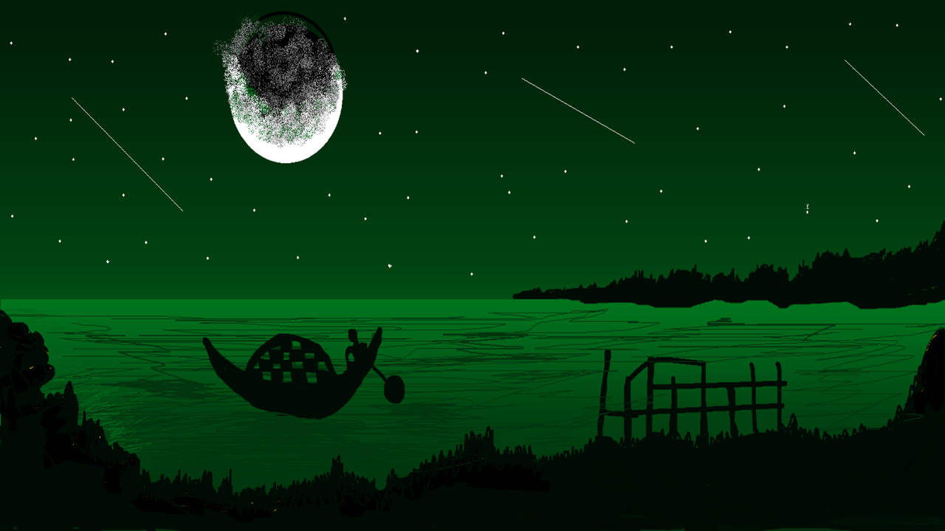
আজকের ক্লাসে সবাইকে
স্বাগত

Slide 2
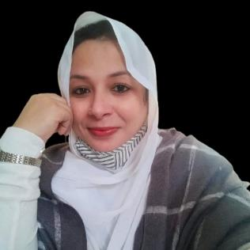
পরিচিতি
মোসাঃ আছমা আক্তার
সহকারী শিক্ষক
নাইঘর সরকারি প্রাথমিক বিদ্যালয়
ব্রাহ্মণপাড়া, কুমিল্লা
asma.ict2016@gmail.com
বিষয়ঃ প্রাথমিক গণিত
শ্রেণিঃ প্রথম

Slide 3
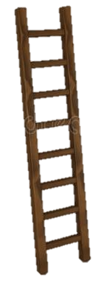
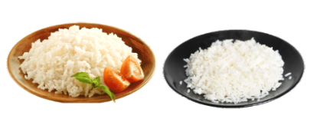
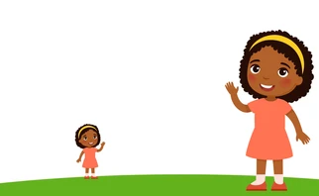
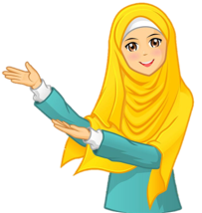
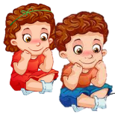
ছবিতে কী দেখতে পাচ্ছো ?

Slide 4
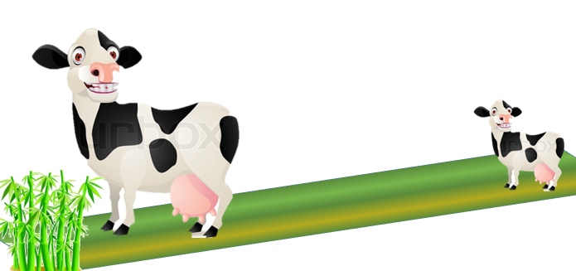
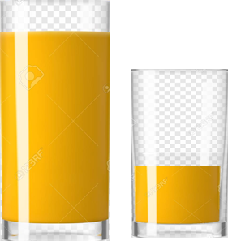
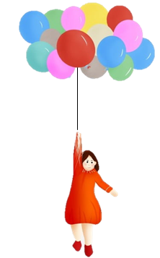
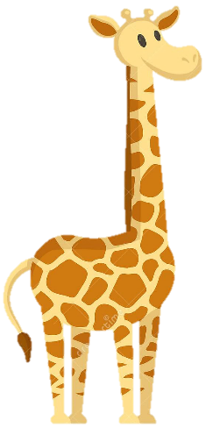
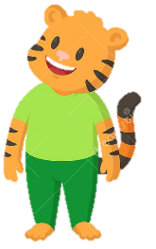
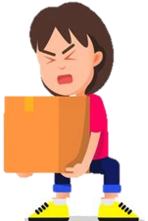
ছবিতে কী দেখতে পাচ্ছো ?

Slide 5
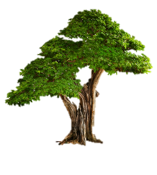
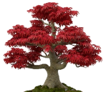
আজকের পাঠ---
তুলনা করি

Slide 6
১.১.১ - কম-বেশি তুলনা করে বলতে পারবে ।
শিখনফল
১.১.৫ - ছোট-বড় শনাক্ত করতে পারবে ।
১.১.৩- হালকা-ভারী তুলনা করে বলতে পারবে ।
১.১.৪- কাছে-দূরে দেখে বলতে পারবে ।
১.১.৫ -খাটো-লম্বা আলাদা করতে পারবে ।

Slide 7
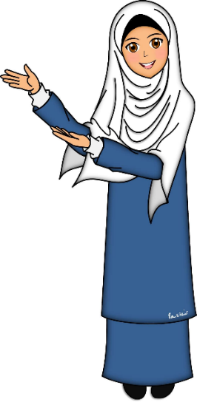
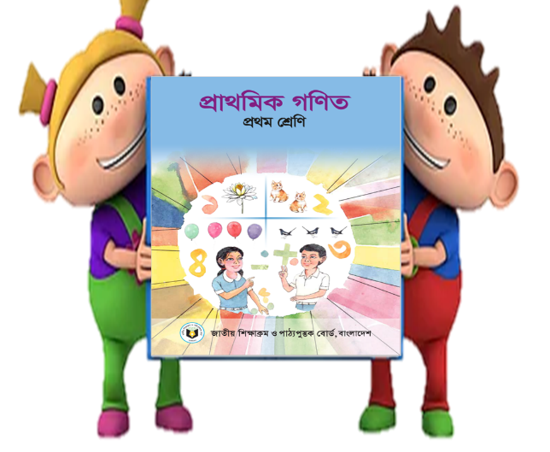
তোমার প্রাথমিক গণিত বইটি খোল -

Slide 8
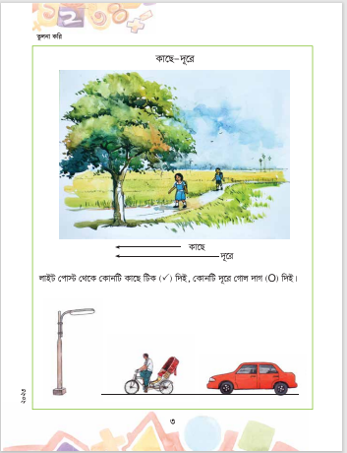
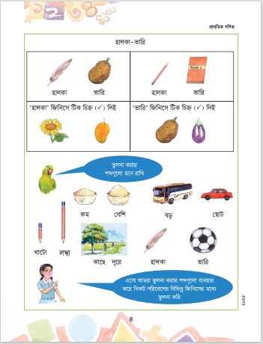
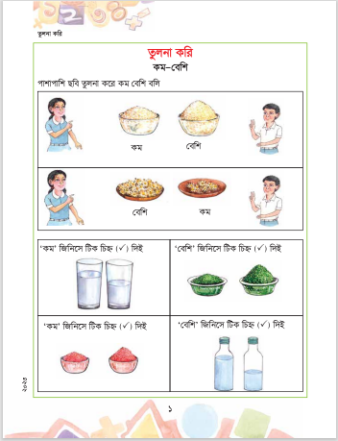
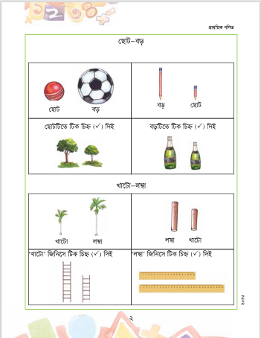
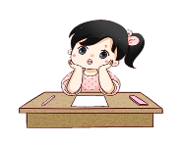
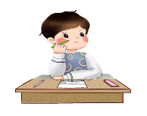
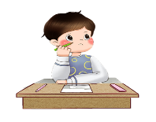
চলো , পৃষ্ঠা নং ১ থেকে ৪ পর্যন্ত ছবিগুলো আমরা দেখি ।

Slide 9
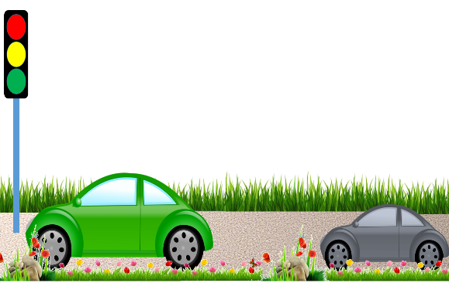
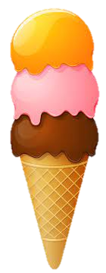
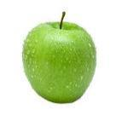
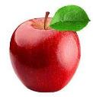
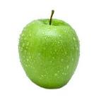
কোন থালায় বেশি?
কোন থালায় কম?
কোন আইসক্রিমটি বড়?
কোন আইসক্রিমটি ছোট?
কোন গাড়িটি ট্রাফিক লাইটের কাছে?
কোন গাড়িটি ট্রাফিক লাইটের দূরে?
কোন পেনসিলটি খাটো?
কোন পেনসিলটি লম্বা?
বেশি
কম
বড়
ছোট
কাছে
দূরে
খাটো
লম্বা

Slide 10
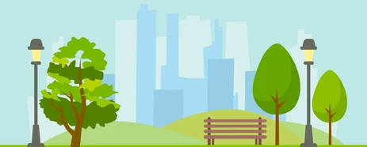
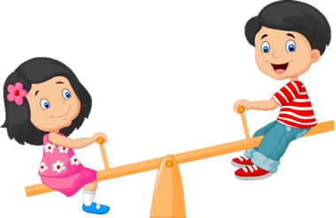
কোন শিশুটি ভারী?
কোন শিশুটি হালকা?
কোন গাছটি খাটো?
কোন গাছটি উচুঁ?
হালকা
ভারী
উচুঁ
খাটো

Slide 11
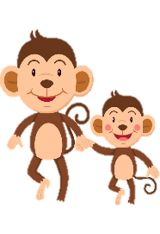
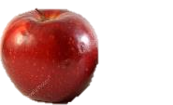
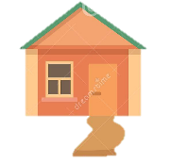
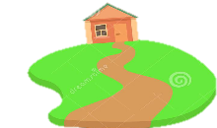
তুলনা করার শব্দগুলো মনে রাখি-
বড়
ছোট
হালকা
ভারী
লম্বা
খাটো
কাছে
বেশী
কম
দূরে

Slide 12
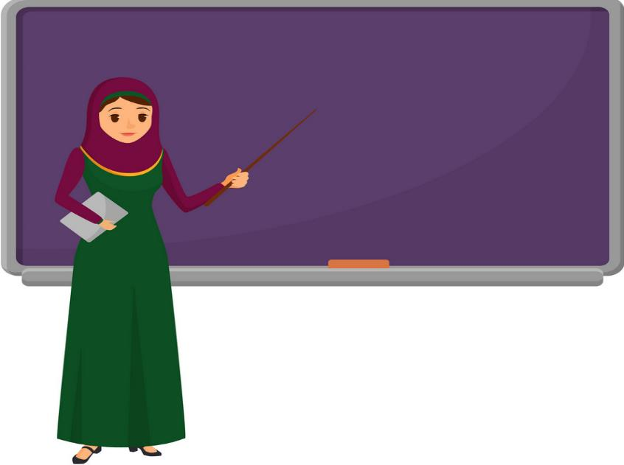
চলো, আমরা বিভিন্ন বস্তুর মধ্যকার আরো কিছু পার্থক্য দেখি………

Slide 13
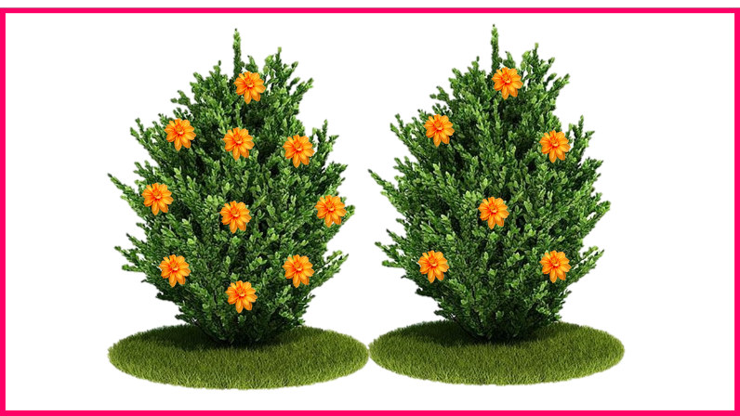
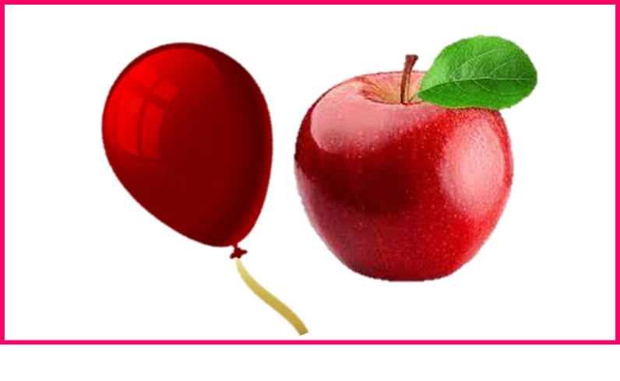
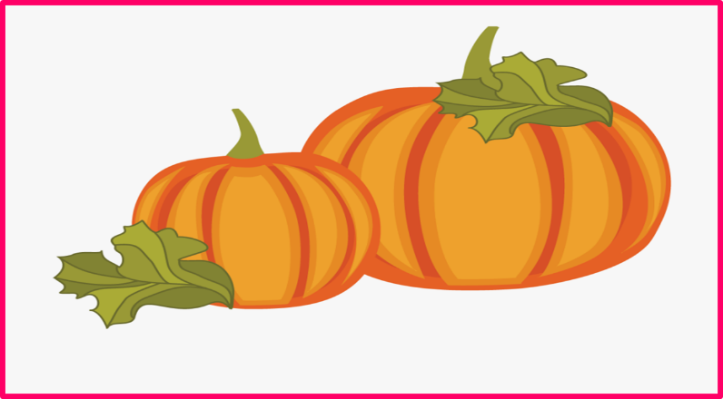
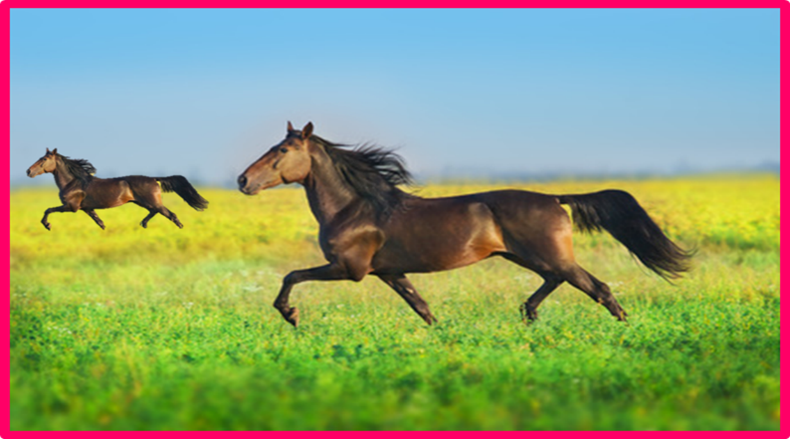
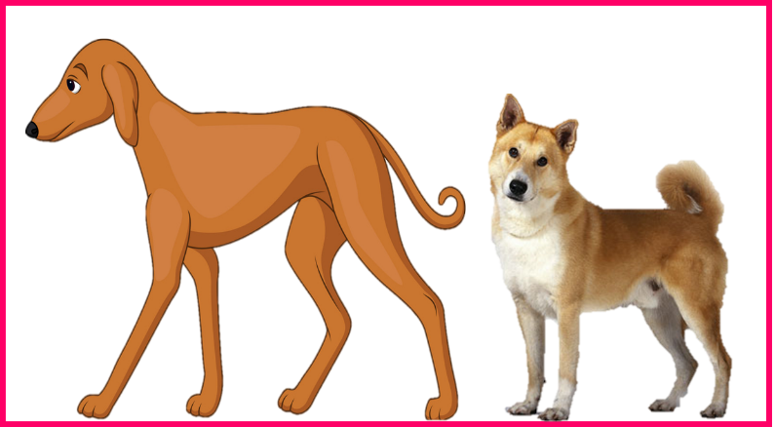
লম্বা
খাটো
ছোট
দূরে
বেশি
কম
হালকা
কাছে
বড়
ভারী

Slide 14
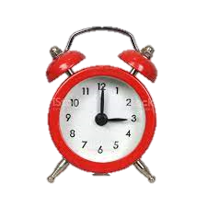
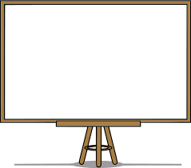
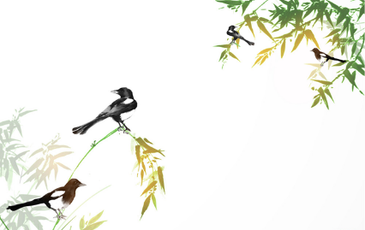
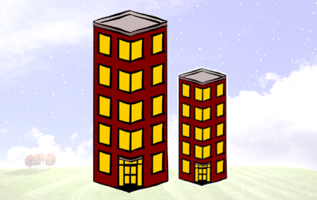
নিচের ছবিগুলো দেখো ও তুলনা কর-
দূরে
লম্বা
খাটো
কাছে

Slide 15
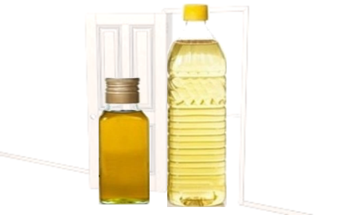
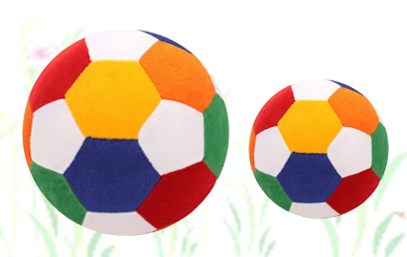
নিচের ছবিগুলো দেখো ও তুলনা কর-
লম্বা
ছোট
খাটো
বড়

Slide 16
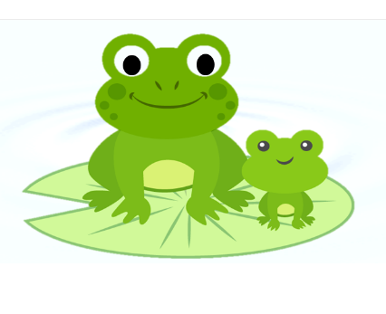
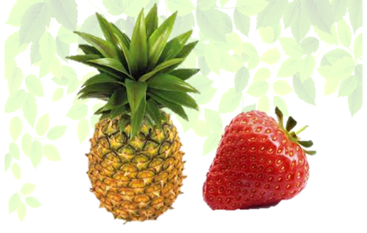
নিচের ছবিগুলো দেখো ও তুলনা কর-
ছোট
হালকা
বড়
ভারী

Slide 17
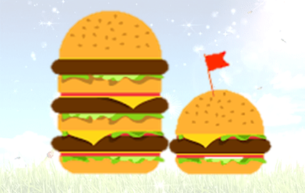
নিচের ছবিগুলো দেখো ও তুলনা কর-
ভারী
বেশি
কম
হালকা

Slide 18
নিচের ছবিগুলো দেখো ও তুলনা কর-
কম
দূরে
কাছে
বেশি

Slide 19
পরিকল্পিত কাজ
তুলনা করার শব্দগুলো ব্যবহার করে আশে পাশের বিভিন্ন বস্তুর মধ্যে তুলনা করবে।

Slide 20
ধন্যবাদ সবাইকে

